Slide 1

개인프로젝트 Ari
육아관련 app제작
김용규

Slide 2
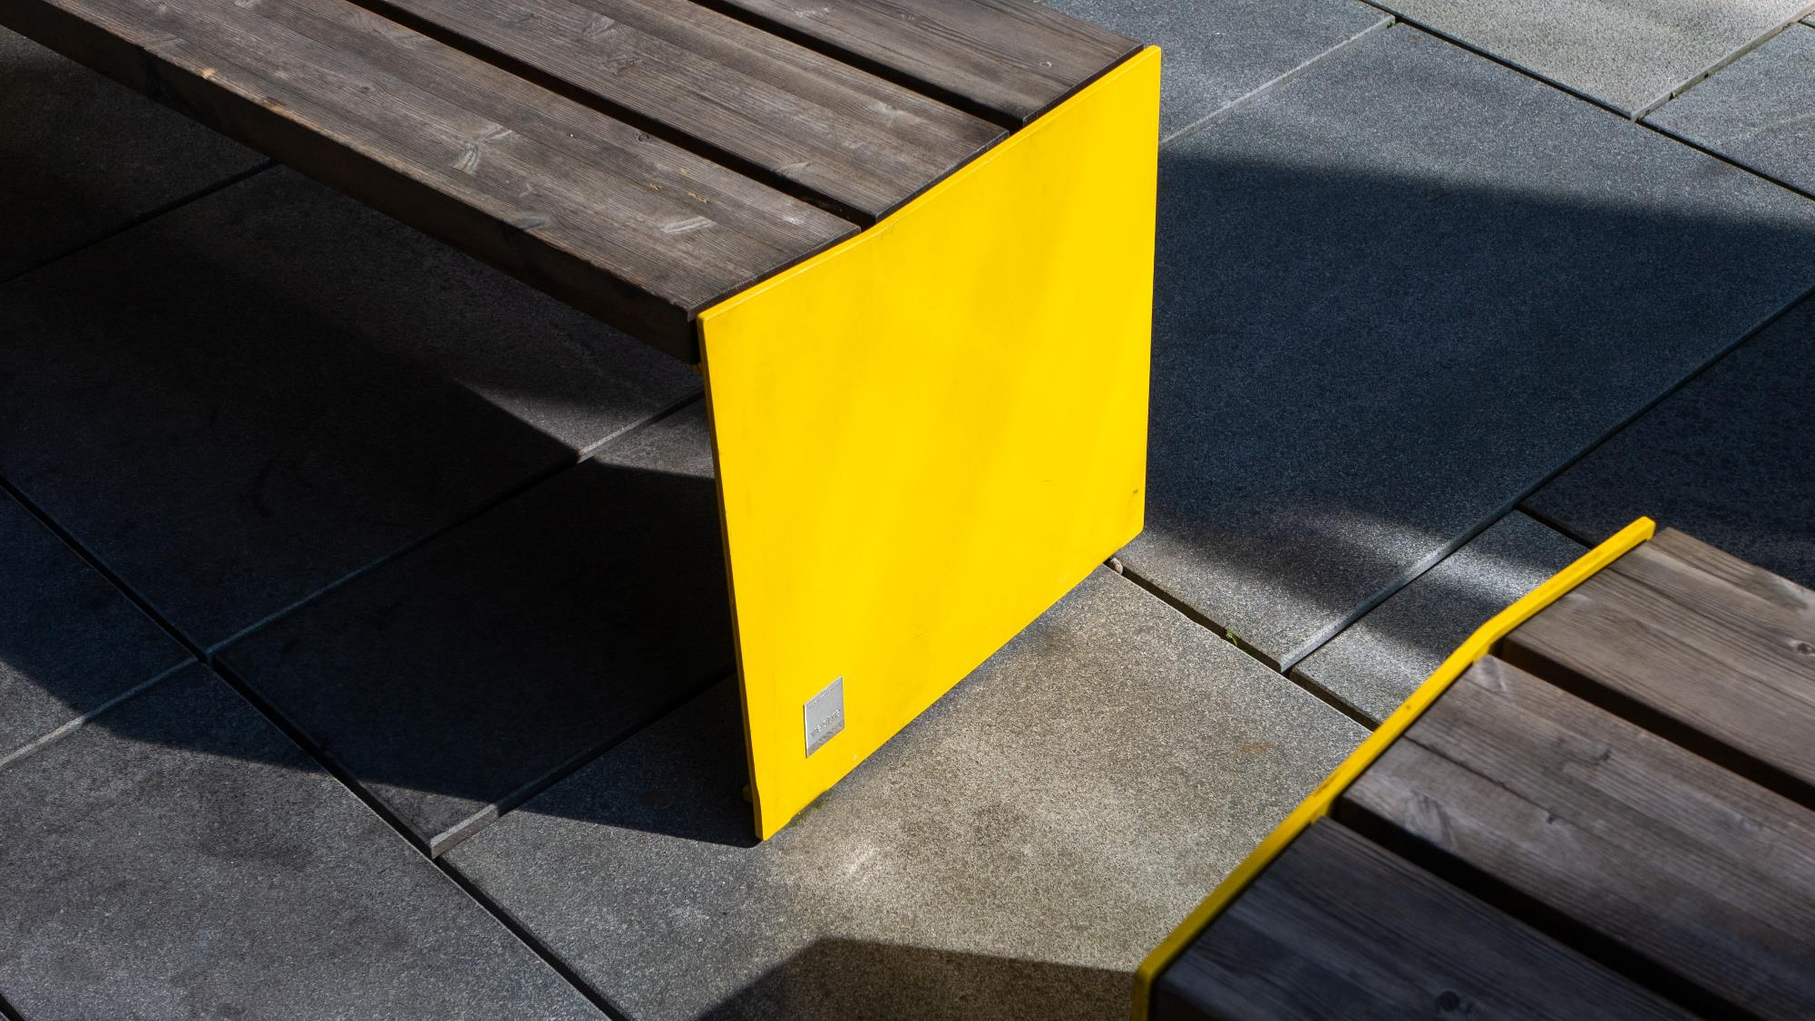
[ ]
육아

Slide 3

목차
A table of contents
1
기획 의도
2
사용 기술
3
톤앤매너 컬러 폰트
4
디자인
5
주요 동작 및 기능

Slide 4

1
기획 의도
모바일 앱용 홈페이지

Slide 5



1
기획의도
영어공부 사이트
Node.js 서버제작
AI를 통한 컨텐츠 생성
Ai를 통해 서비스를 제공하는 영어교육사이트 .
서버와의 통신과정을 공부하기 위해
직접 node.js로 서버제작하여 홈페이지 데이터 관리
Ai 기술을 활용해 컨텐츠를 무한하게 생성하는 웹페이지

Slide 6
어떻게 채울 것인가?
#homepage

Slide 7
VS.
영어
육아정보
방대한 컨텐츠 필요
타겟이 확실함

Slide 8
2
사용기술
Vue.js
Node.js
APIs
Vuex,
API 데이터 관리,
회원가입 처리 등등
최대한 open api활용

Slide 9
3
톤앤매너, 폰트

Slide 10
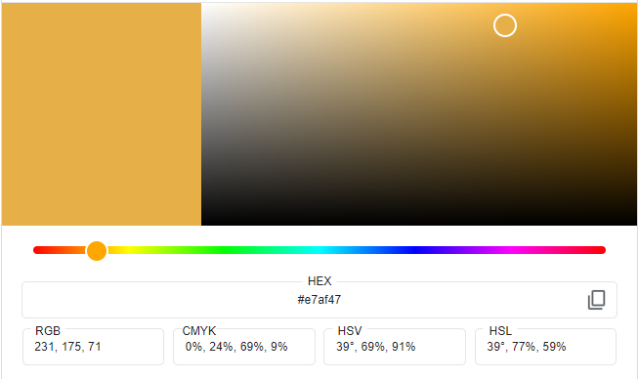
3
톤앤매너, 폰트
50%
67%
51%
메인 색상
#e7af47
소제목을 입력하세요
소제목을 입력하세요

Slide 11
3
톤앤매너, 폰트
50%
30%
20%
메인 색상
#e7af47
포인트 색상
white
기타..

Slide 12
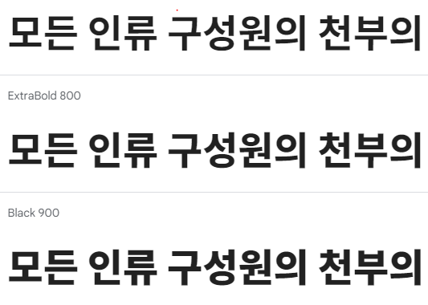
폰트
Noto Sans Korean

Slide 13
4
디자인

Slide 14
4
디자인
기능구현과
디자인 둘중에 어느 방향을 우선으로 할지 고민을 했습니다.
귀엽게 ?
모바일 앱에 최적화된
디자인으로 구성.
모바일
반응형?
반응형 홈페이지로서의
기본 Grid를 활용하여
일부 페이지는 반응형 대응

Slide 15
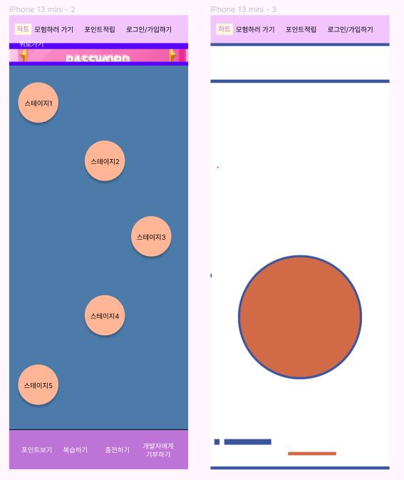
4
디자인
Figma 초기 시안

Slide 16
5
주요동작 및 기능
기능소개

Slide 17
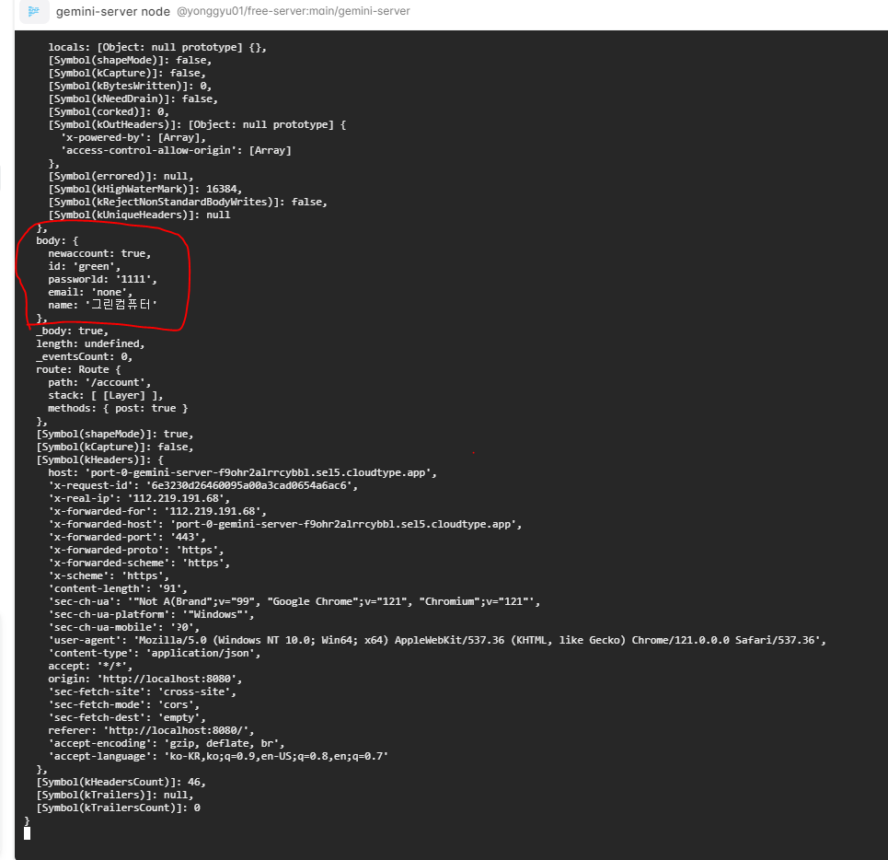
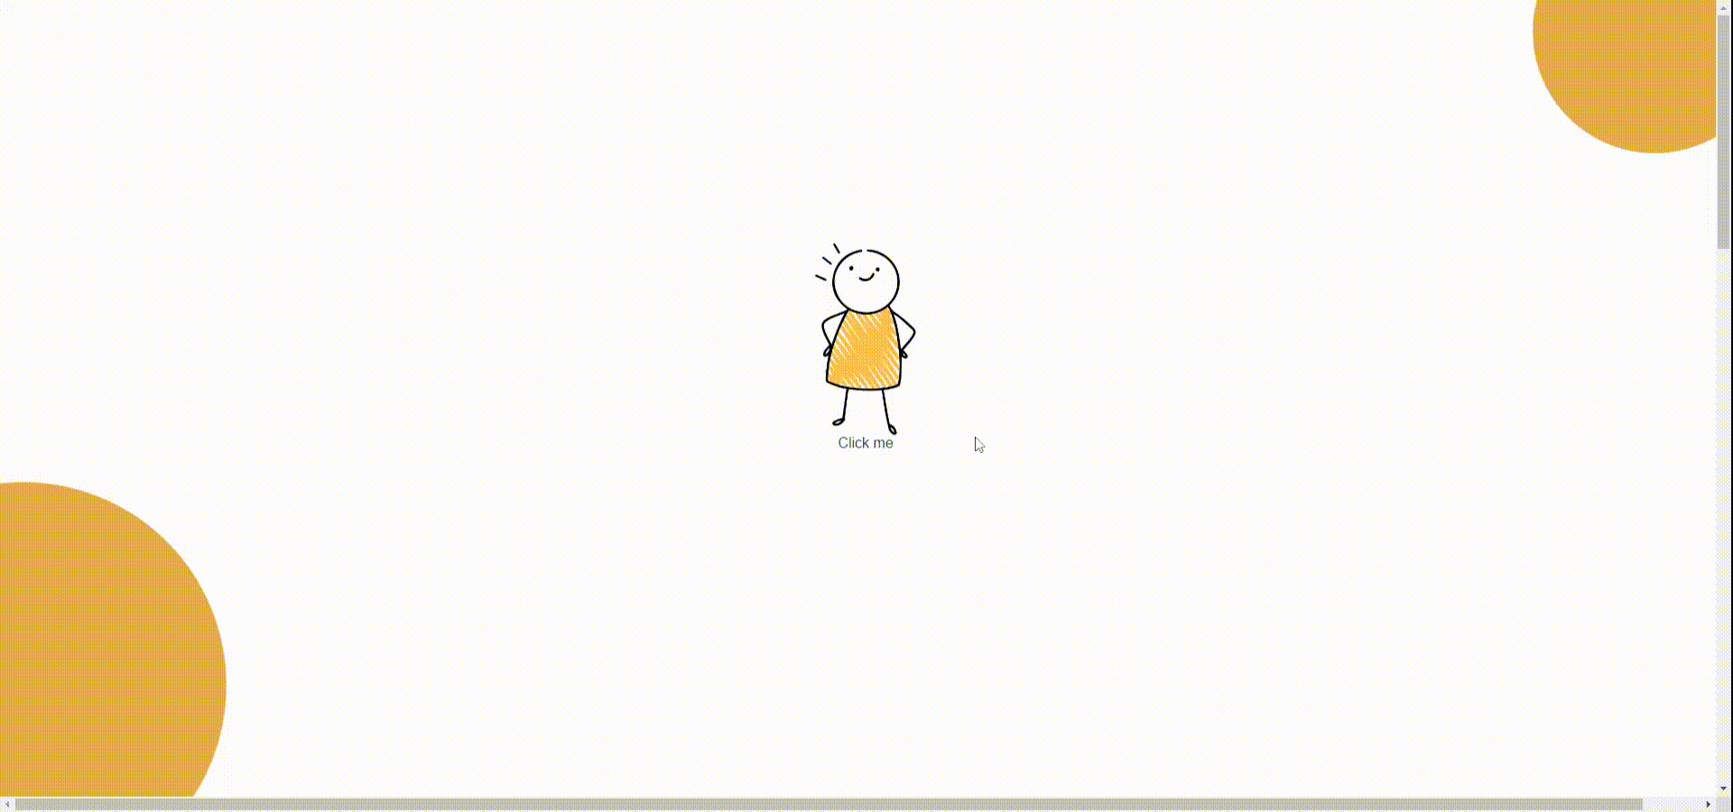
5
Node.js 서버를 통한 회원가입기능

Slide 18
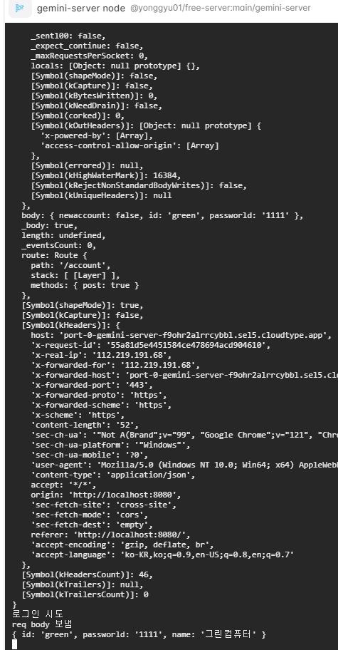
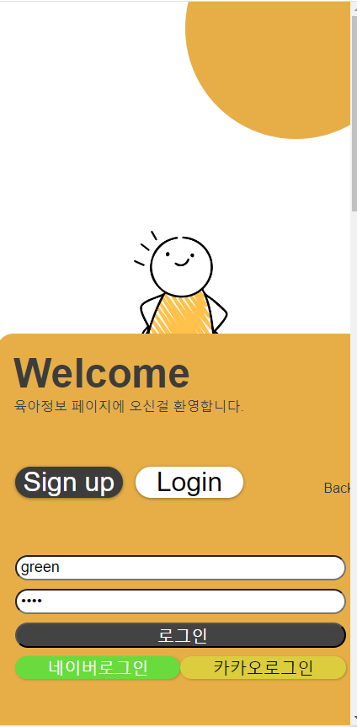
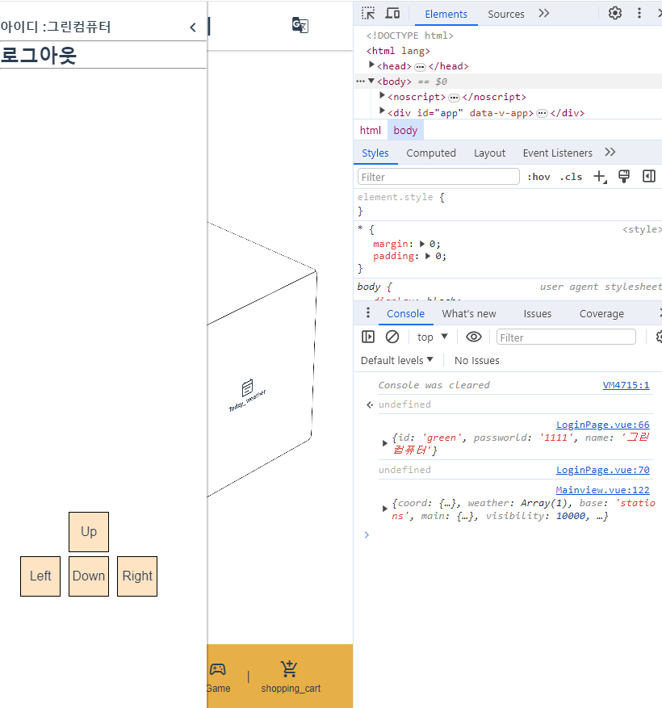
5
Node.js 서버를 통한 회원가입기능
서버

Slide 19
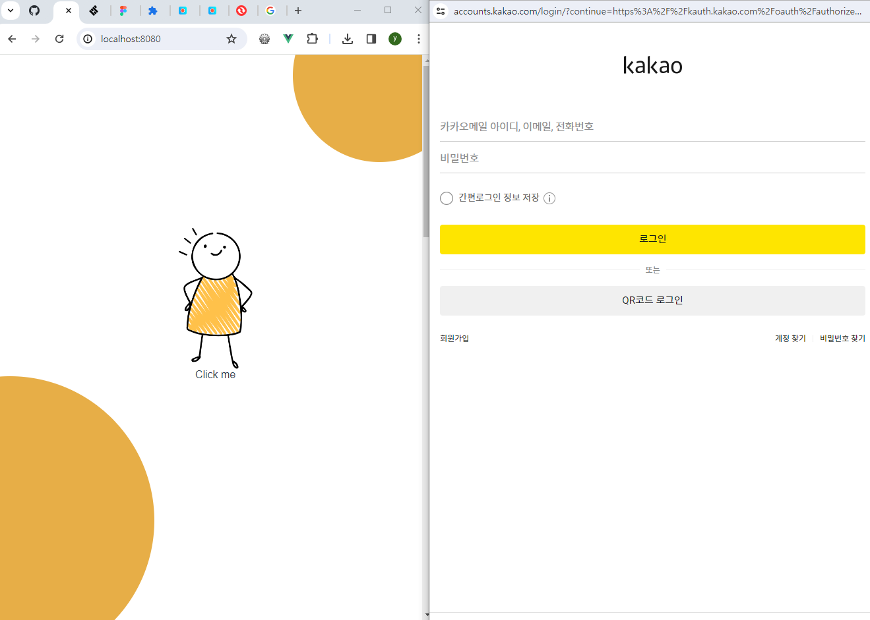
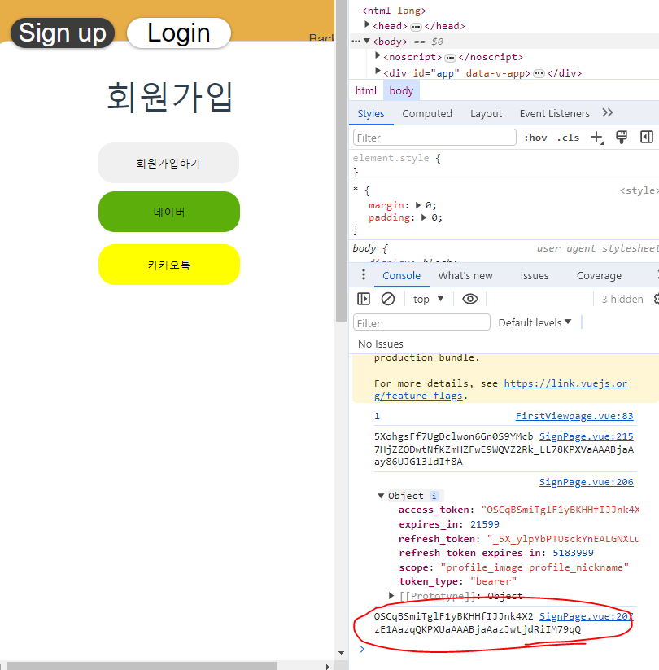
5
oAuth 2.0 카카오로그인 기능
Authorization Code Grant - 권한 부여 승인 코드 방식

Slide 20
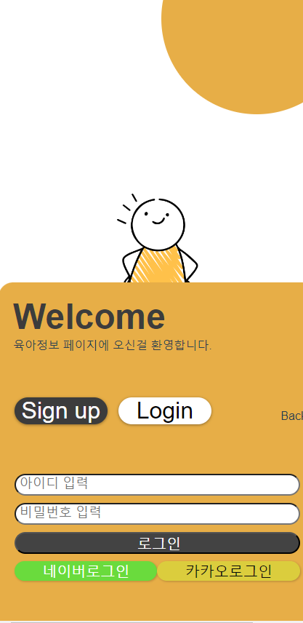
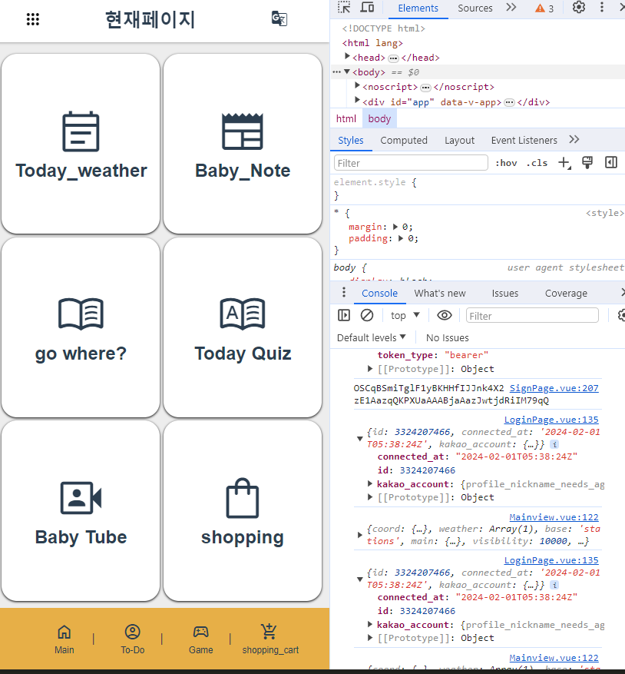
5
oAuth 2.0 카카오로그인 기능
Authorization Code Grant - 권한 부여 승인 코드 방식

Slide 21
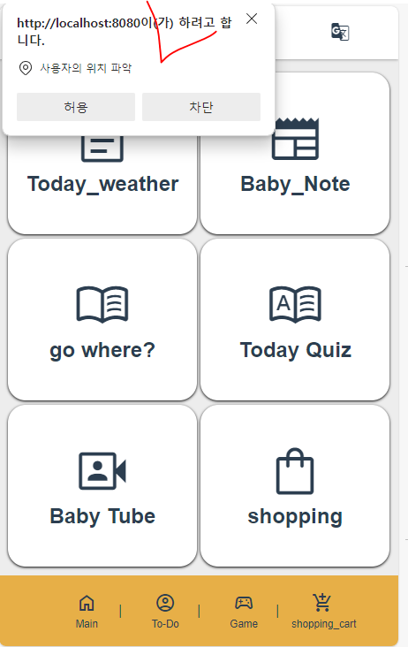
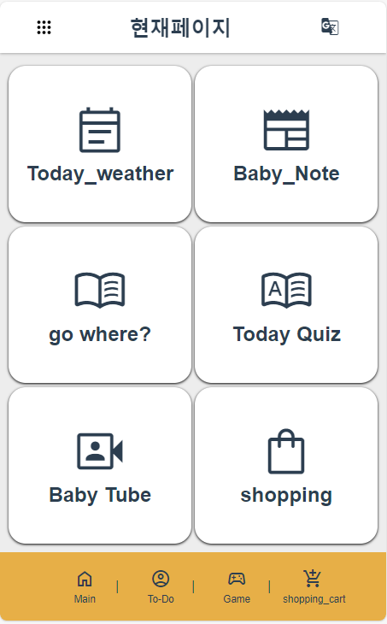
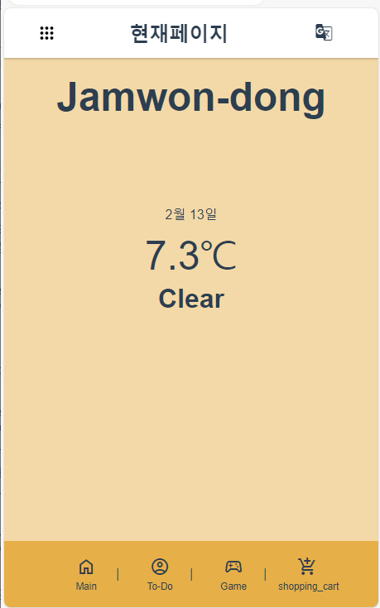
5
사용자 현재위치요청
OpenWeatherMap api

Slide 22
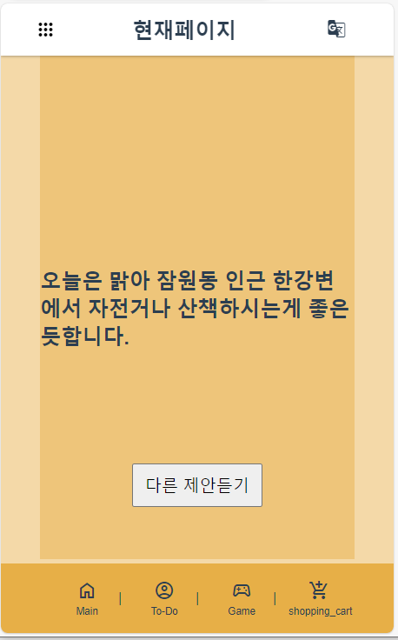
5
사용자 현재위치요청
Google gemini api

Slide 23
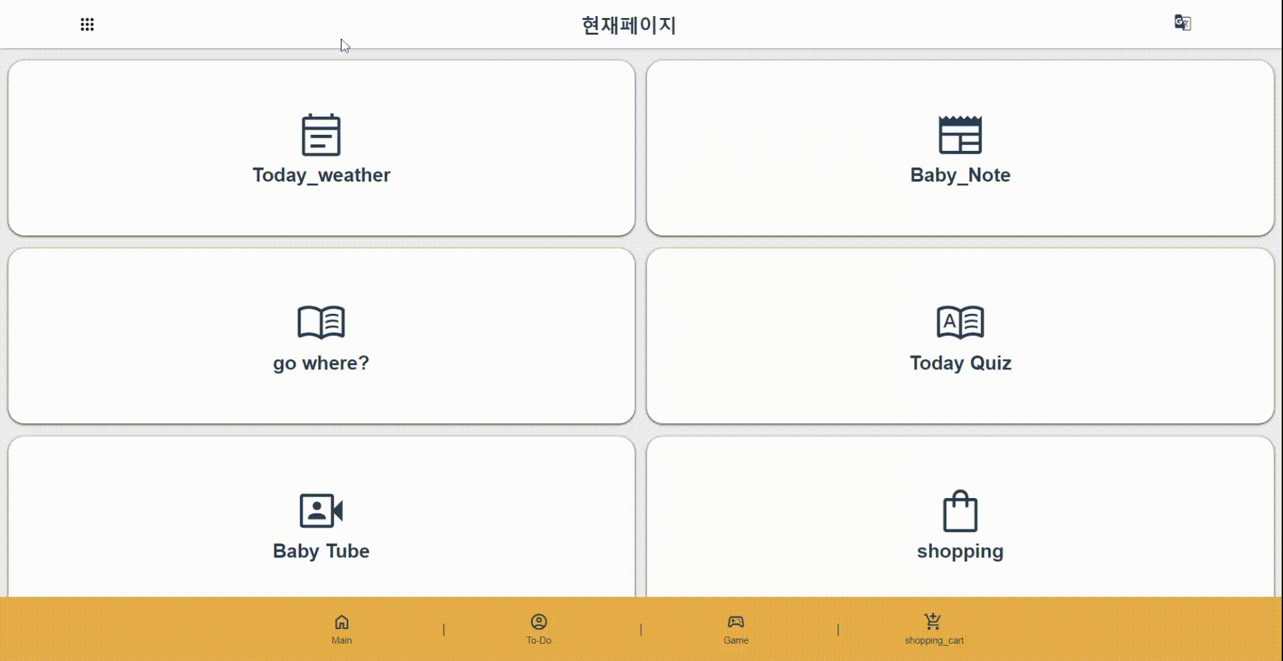
5
약간의 재미요소 메인화면
Vue.js의 class와 조건문을 활용하여 표현함

Slide 24
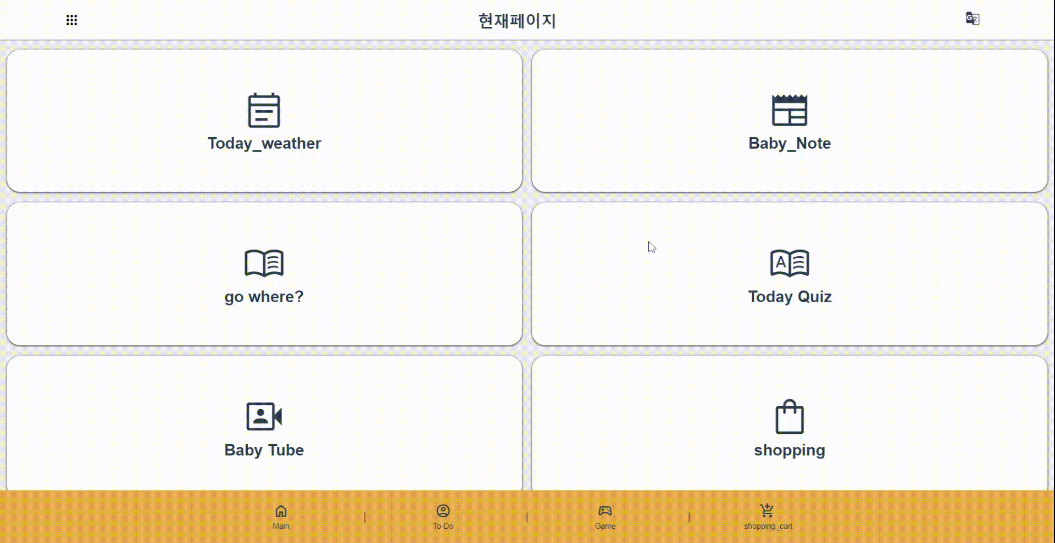
5
조건문을 활용하여 영어 한글메뉴

Slide 25
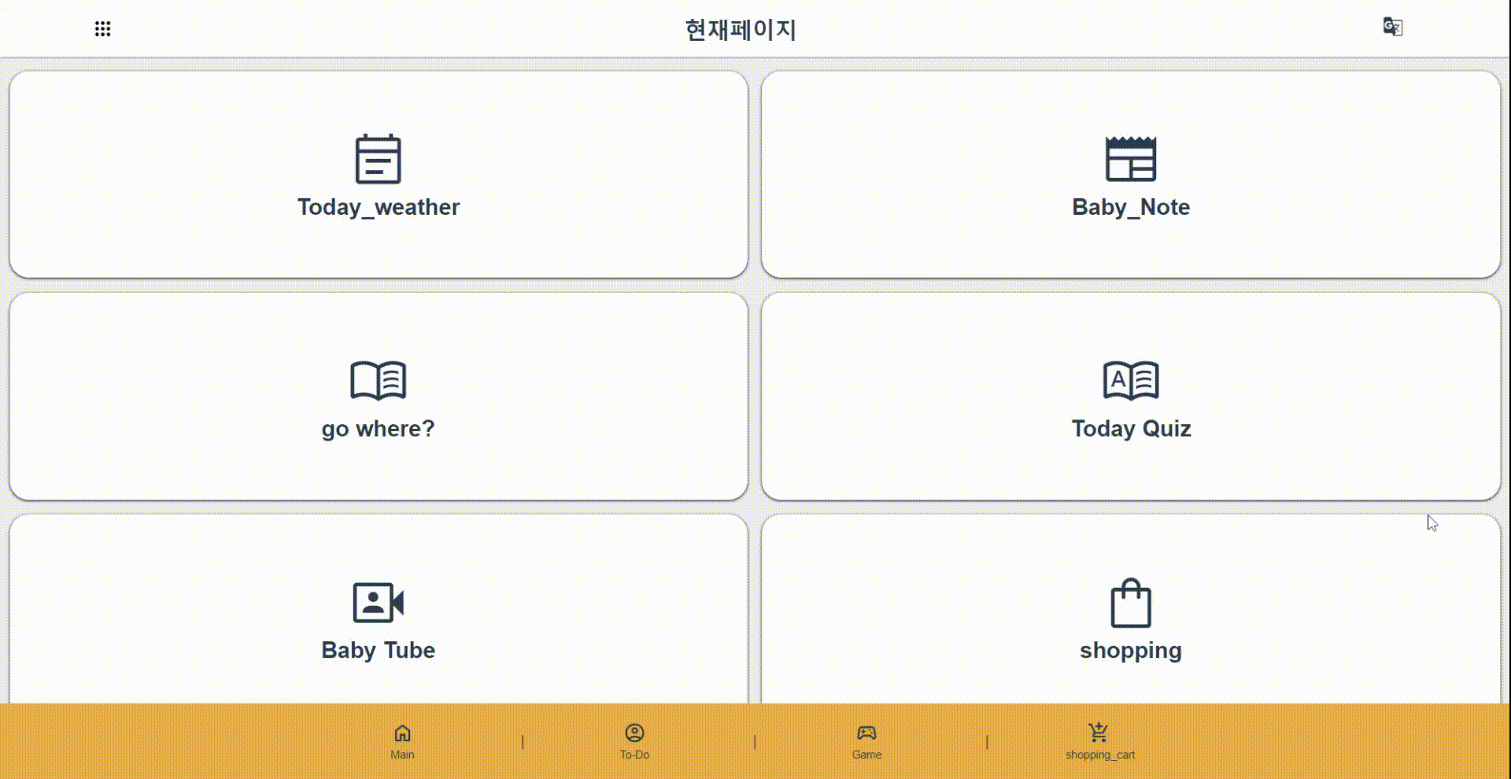
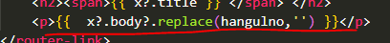
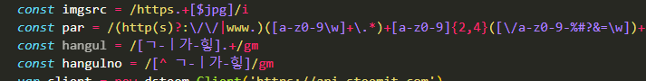
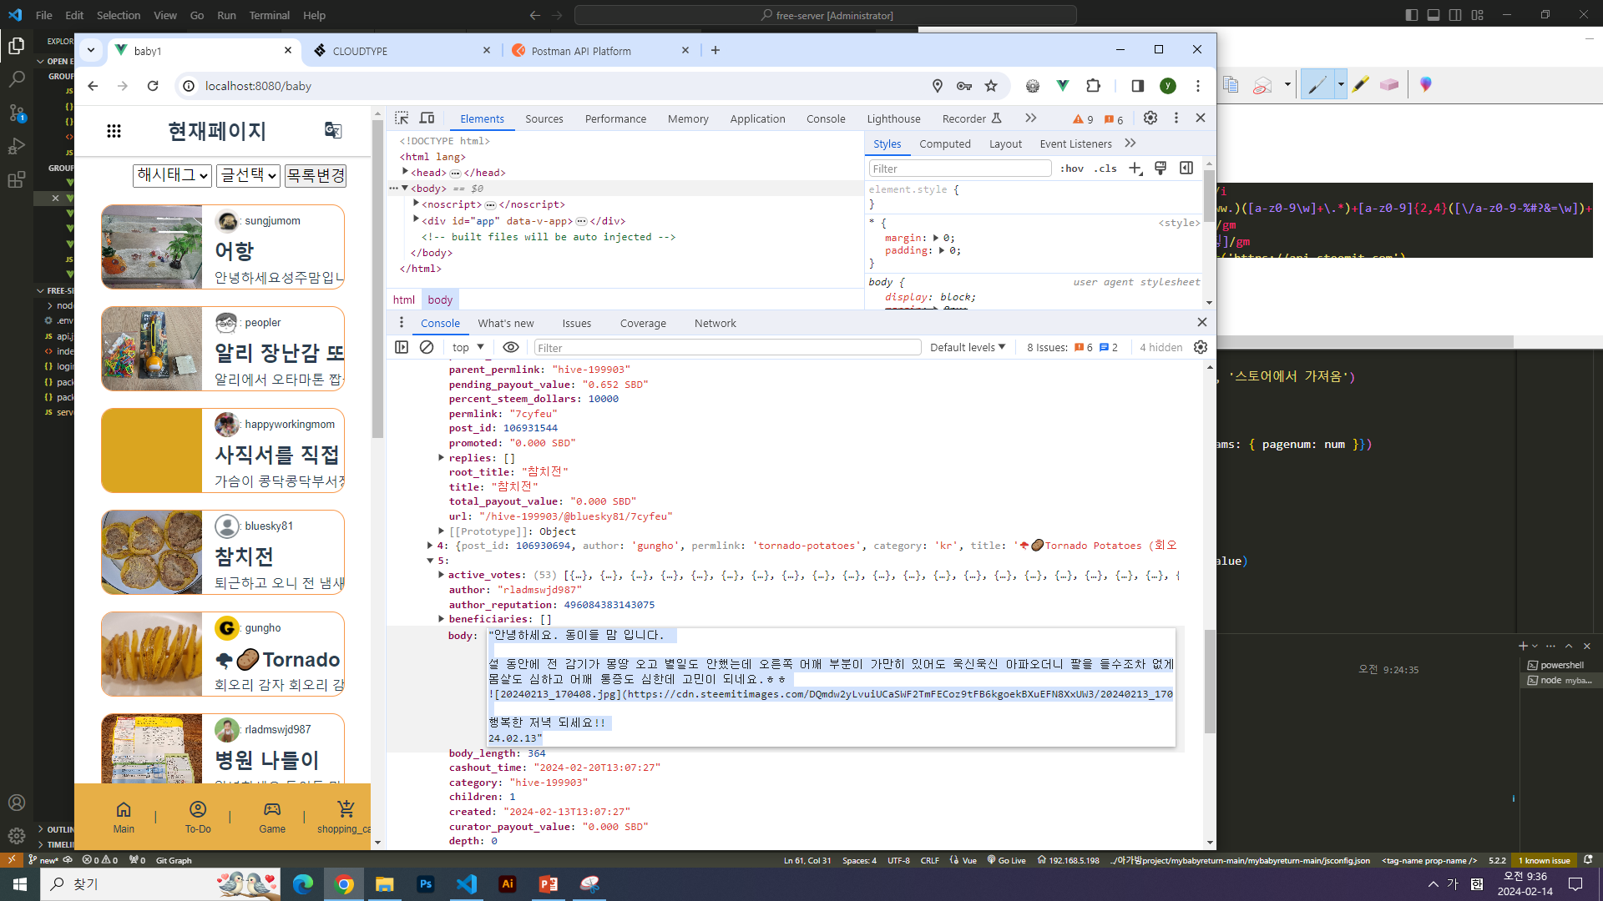
5
블로그 글 보여주기
Steemit api를 사용하여
게시판 글 보여주기
블로그 글 가져오기 기능
정규식을 사용하여
데이터 처리

Slide 26
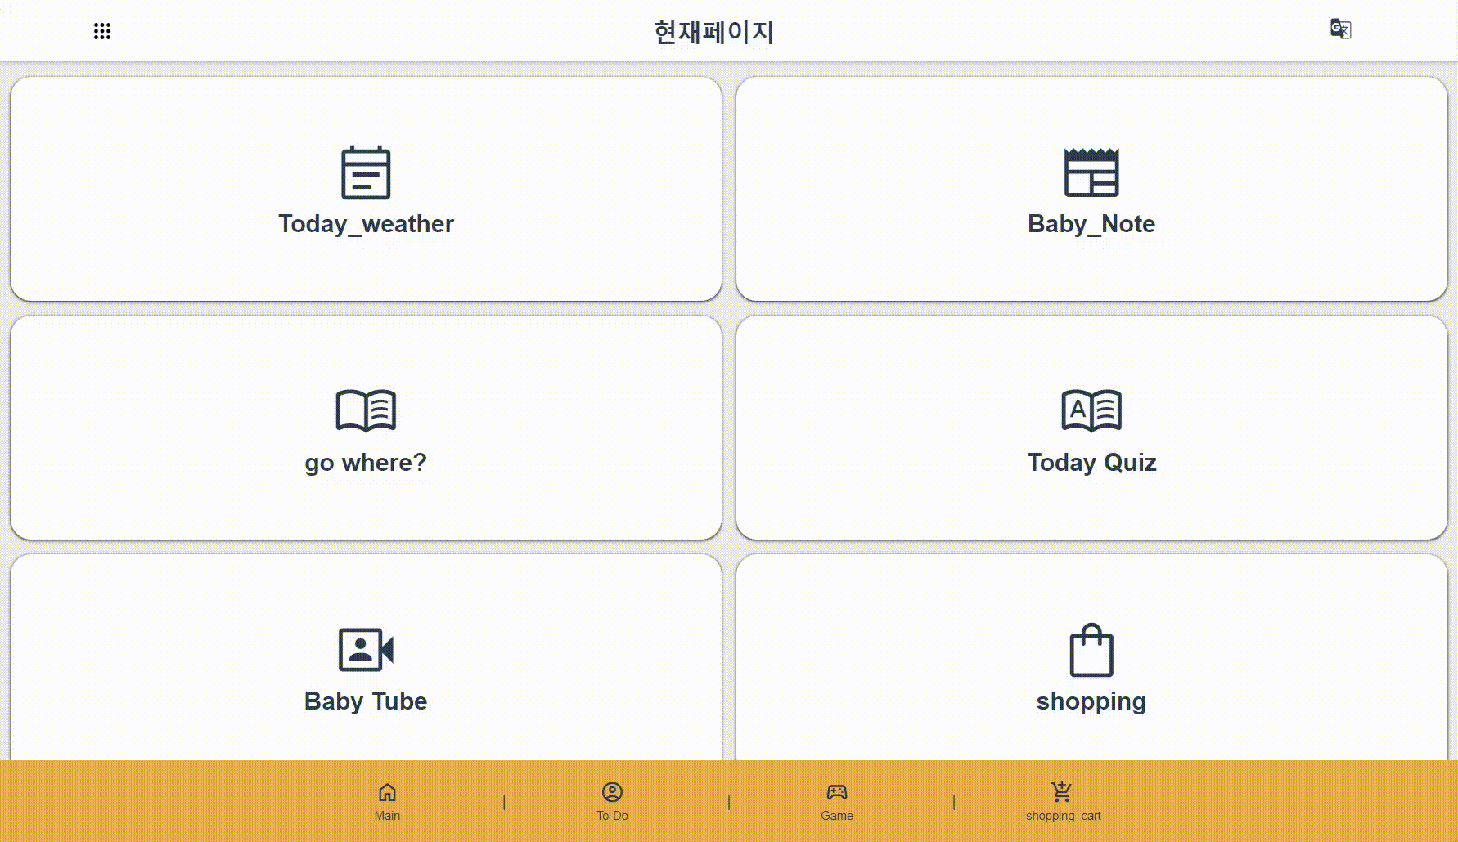
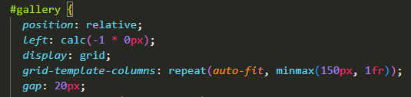
5
Grid로 반응형 shopping page

Slide 27
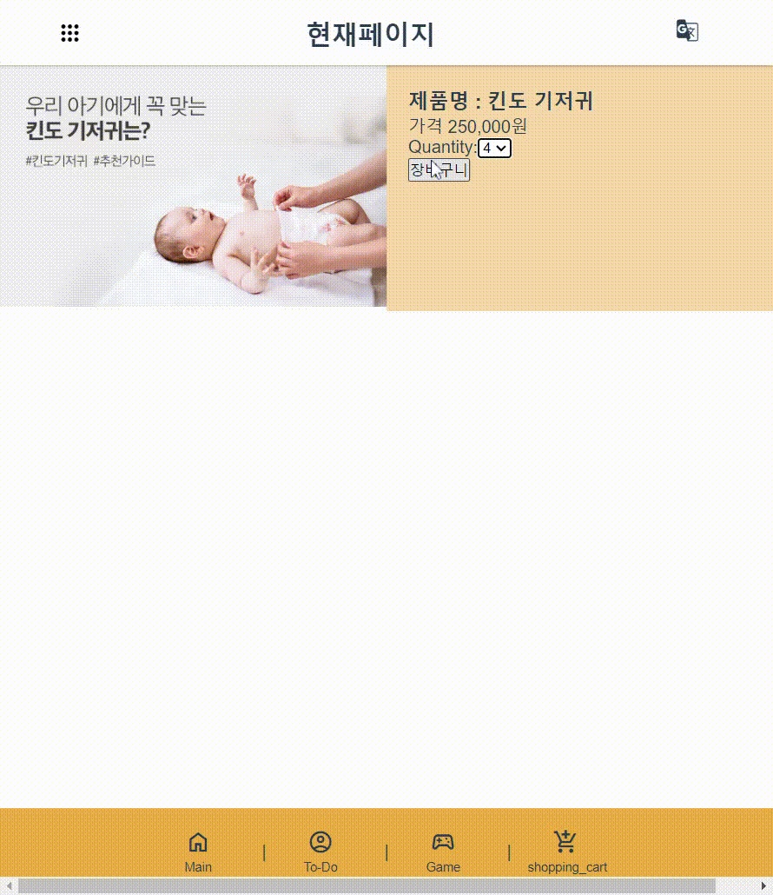
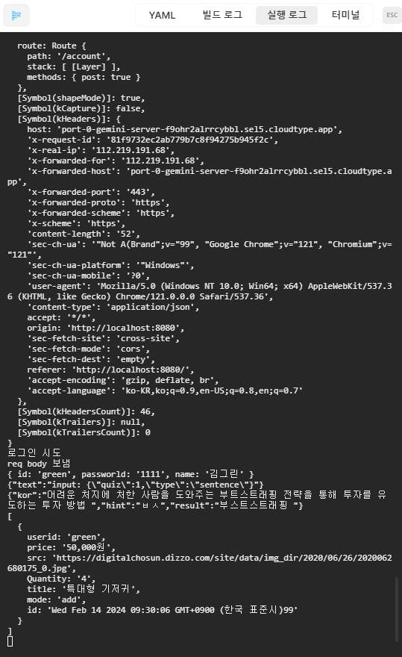
5
Node.js 서버를 활용해 장바구니 , To-Do List Page
클라이언트 화면
노드 서버 데이터

Slide 28
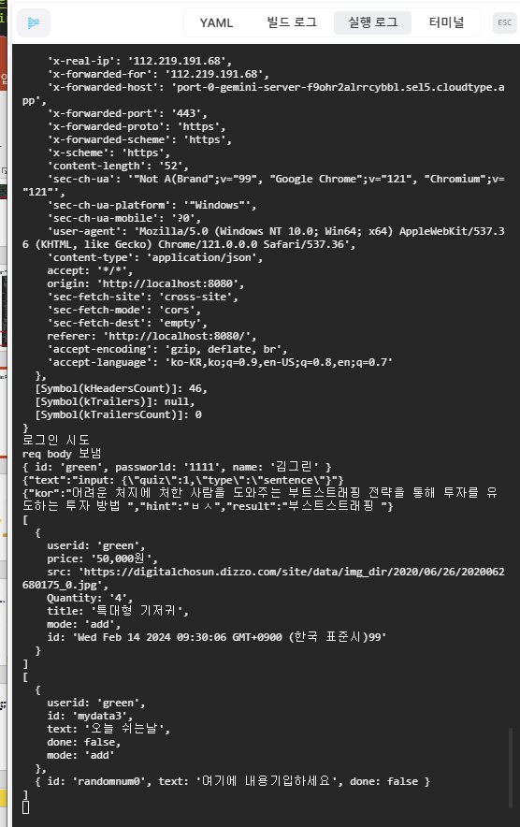
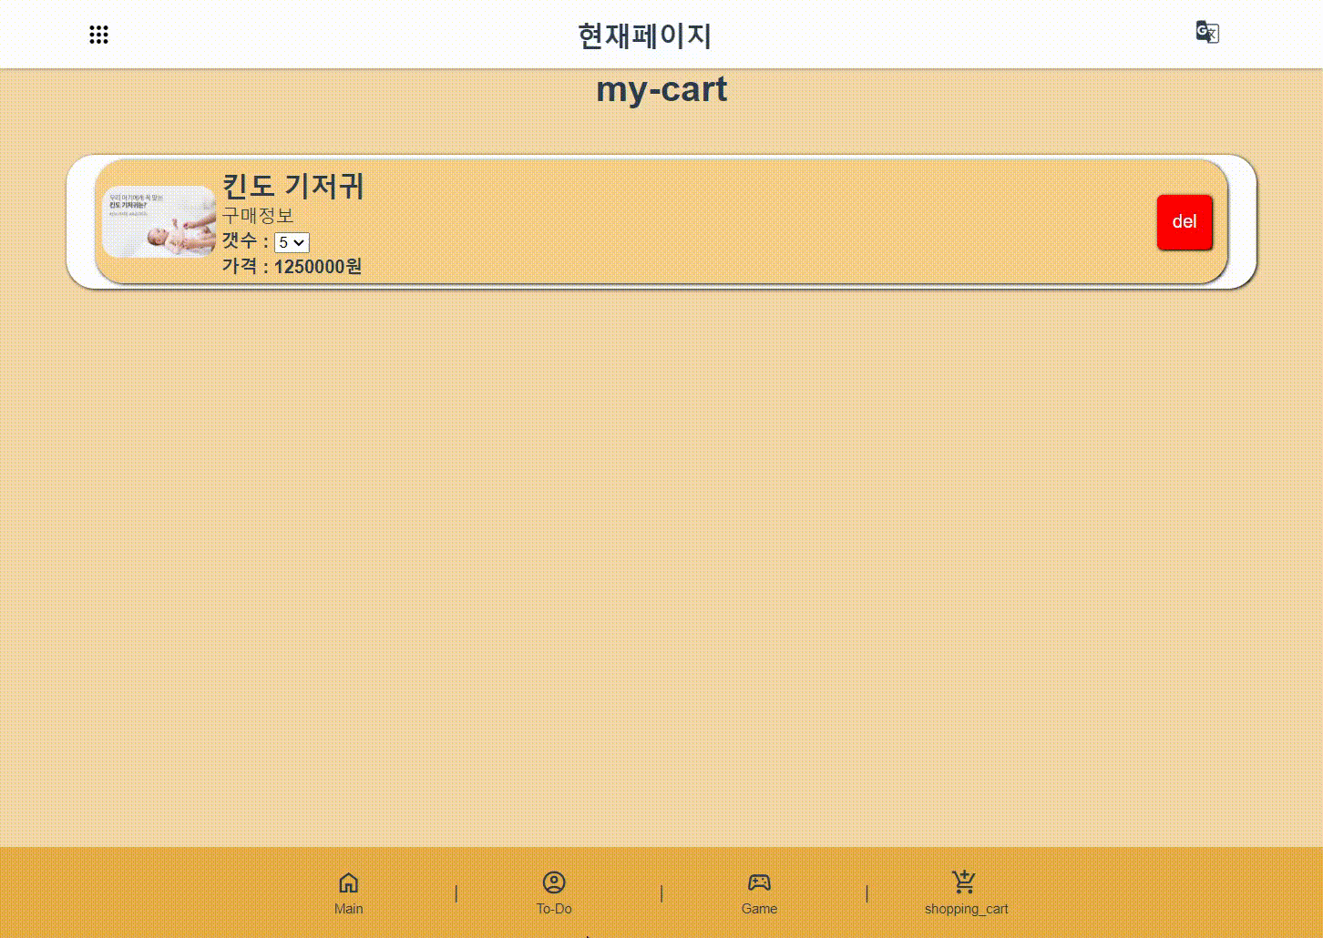
5
Node.js 서버를 활용해 장바구니 , To-Do List Page
클라이언트 화면
노드 서버 데이터

Slide 29
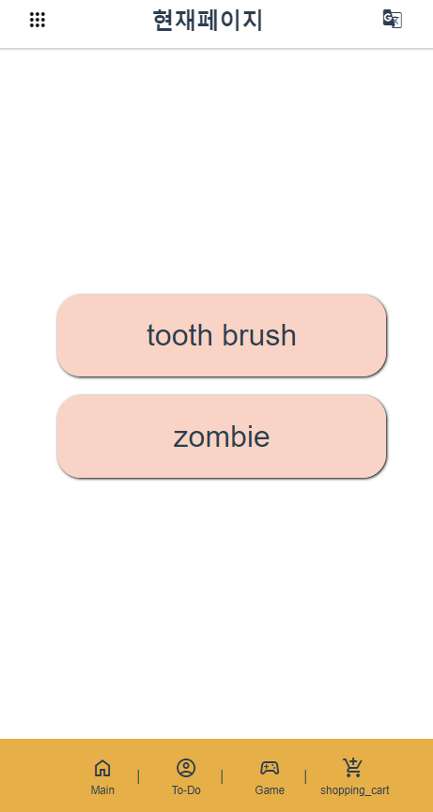
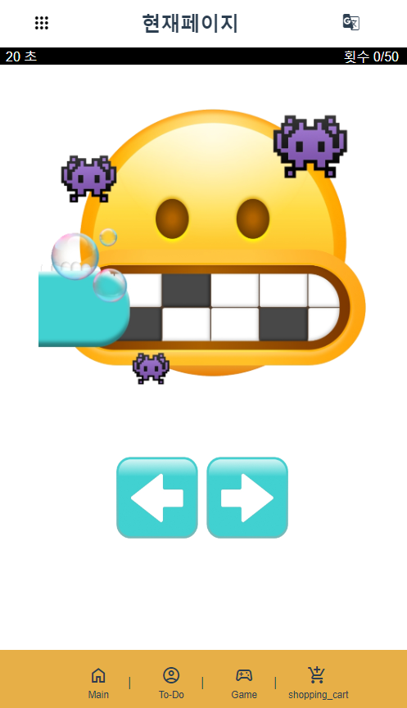
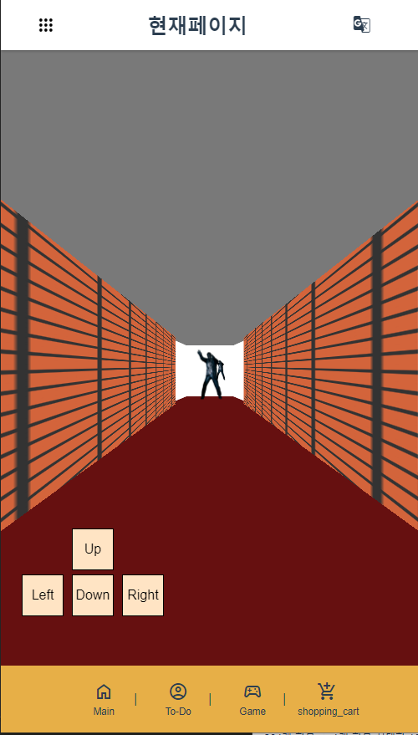
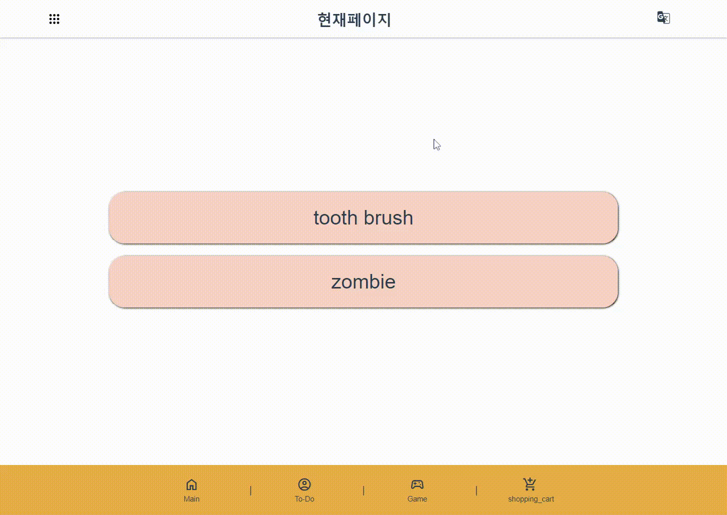
5
미니 게임 페이지
간단한 미니게임, 좀비 퀴즈게임(미완.)

Slide 30
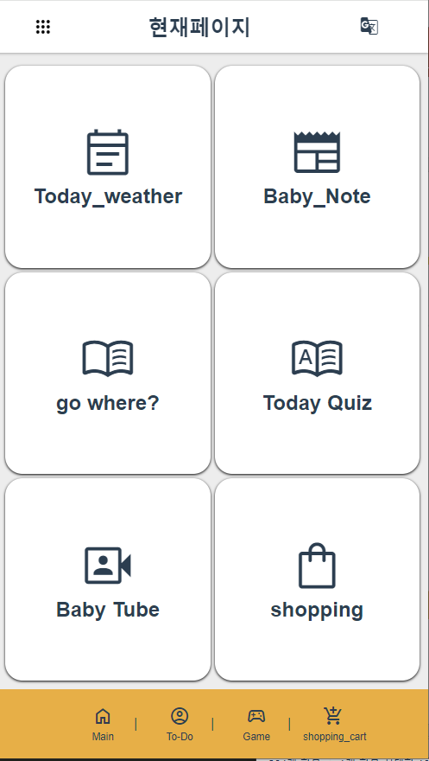
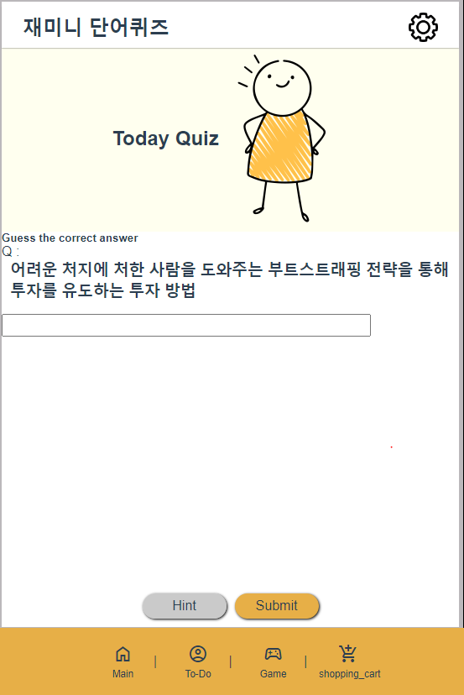
5
퀴즈 페이지
Gemini api를 활용해 간단한 퀴즈 제공
정답 맞추면 포인트를 제공하며 쇼핑몰에서
상품 할인받는데 사용하도록 구상

Slide 31
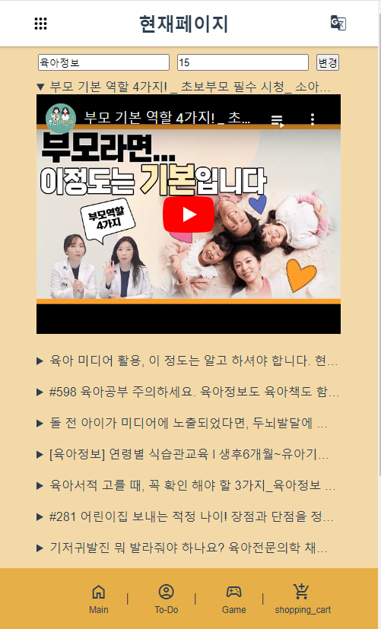
5
Baby Tube 페이지
Youtube API를 활용해 육아관련 영상자료를
보여주는 페이지, 간단한 검색기능 제공하며
검색시 해당 영상자료를 화면에 표시해줌

Slide 32
「
」

Slide 33
홈페이지로 이동하기

Slide 34

#
Thanks!

